Slide 1
¿Dónde estamos? ¿Quiénes somos?
Sesión 4

Slide 2
DESCRISTIANIZACIÓN
Segunda Plaga

Slide 3
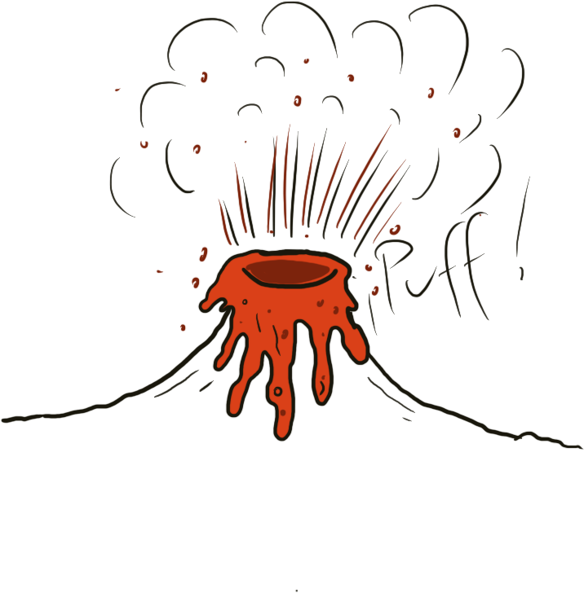
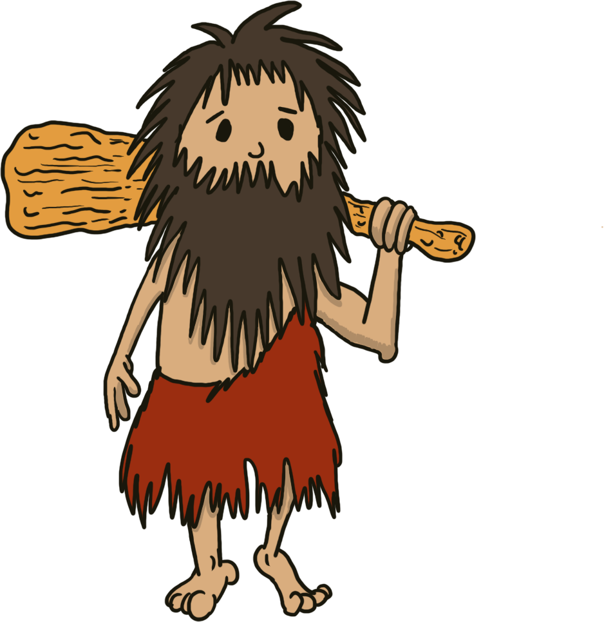

Slide 5
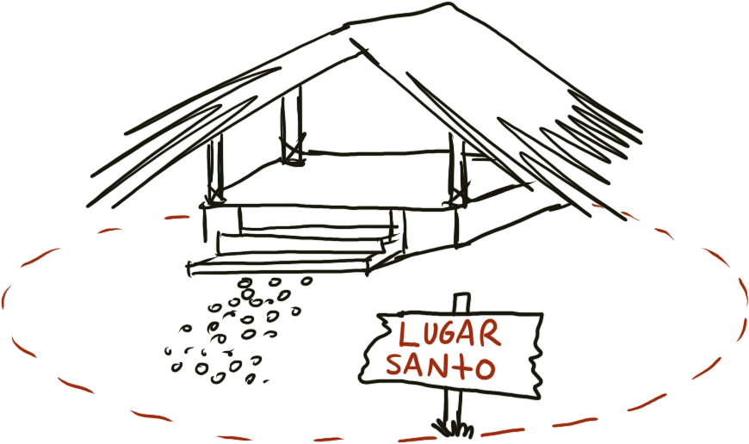

Slide 6
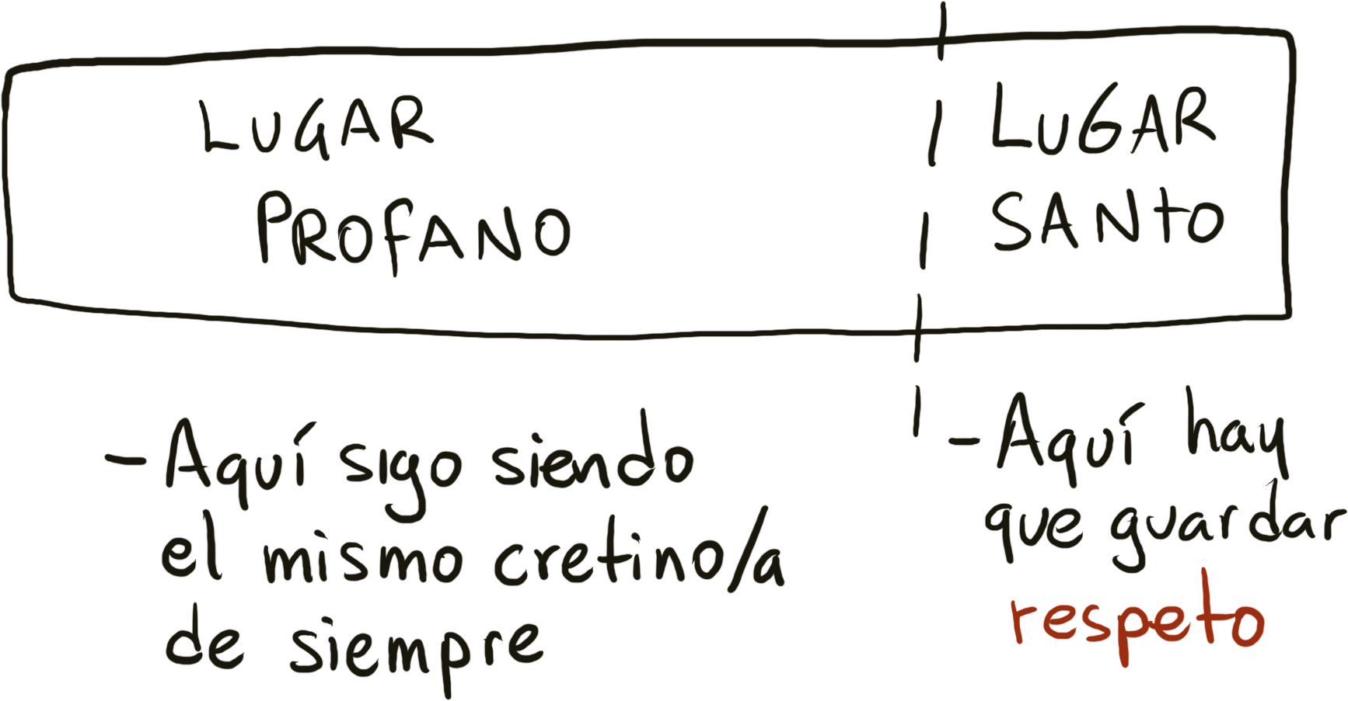

Slide 7
A esto se le llama
Religiosidad o
religión natural

Slide 8
Sin embargo, Jesús jamás
vino a invitarnos a vivir la
religiosidad natural
Él habla de la fe
(la fe es otra cosa)

Slide 9
El gran problema de hoy en día es que
casi todos los católicos
confunden la fe
con la religiosidad

Slide 10
FE
Religiosidad

Slide 12
DESCRISTIANIZACIÓN
A muchos de los católicos actuales Cristo no les interesa. Como no fueron suficientemente iniciados en una fe real, la mayoría experimenta una creencia infantil, una religiosidad natural. Esta religiosidad sería la misma si hubiese otra religión en vez de la católica.

Slide 13
DESCRISTIANIZACIÓN
Cuando la Biblia quiere explicarnos en qué consiste la fe, nos coloca la historia de Abraham. Lo primero que Dios le dice es: “Sal de tu tierra y de tu parentela y ponte en marcha” (Gn 12,1). La mayoría de los cristianos de hoy nunca han dejado nada, y continuamente se ve a Dios como un amuleto del cual hay que servirse.
La persona religiosa se sirve de Dios. La persona de fe sirve a Dios.

Slide 14
DESCRISTIANIZACIÓN
La persona religiosa ve qué puede sacarle a Dios. La persona de fe está dispuesta a darle todo a Dios.
El caso de Abraham nos muestra que Dios saca al hombre de esa idolatría, de esa religiosidad, de esa manera de querer manipular a Dios a su beneficio.

Slide 15
DESCRISTIANIZACIÓN
CAUSAS:
Comúnmente para la persona religiosa la vida es una prueba, Dios es el juez que al final lo juzgará según sus obras y le dará lo que merece: el cielo o el infierno. Esta manera de ver las cosas es incompleto e insuficiente. Porque visto de esta manera, todo depende de la persona. Depende de su actuación según o en contra de la ley. Por eso, la persona religiosa tiene como algo fundamental el cumplimiento: “debe cumplir con su deber con Dios.

Slide 16
DESCRISTIANIZACIÓN
CAUSAS:
Falta de catequesis: la persona de la religiosidad natural no escucha. Va a la Iglesia a cumplir y porque piensa que ya sabe lo que le van a decir: que sea bueno, que se esfuerce, que trabaje, que sea honesto y honrado, que no robe, que no mate, etc. Y visto desde este punto, el cristianismo es igual a todas las religiones porque en todas “se nos dice que debemos ser buenos y si fallamos, hay ritos de purificación” para cuando se ha transgredido la ley.

Slide 17
DESCRISTIANIZACIÓN
En cierta manera, la persona religiosa se parece mucho al hombre de hoy, al hombre secularizado. Como en el cristianismo se habla que no se basa en la ley y que Jesús ya pagó por nuestros pecados, y que han sido perdonados, ambas personas piensan igual: “al final hay que arrepentirse y directo al cielo”.

